Slide 1
ESAME DI STATO 2019
LA PRIMA PROVA

Slide 2
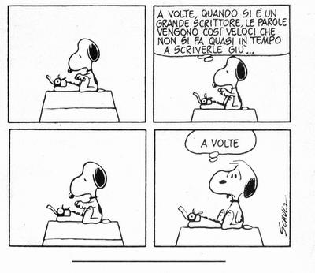

Slide 3
LE NOVITA’
IL DOCUMENTO M.I.U.R DEL 26 NOVEMBRE 2018
Il Quadro per i licei
Il Quadro per la Prima Prova
LE TIPOLOGIE DI PRIMA PROVA: LE PROPOSTE DEL M.I.U.R.
TIPOLOGIE DI «PROVA» E NON PIU’ «TIPOLOGIE TESTUALI»

Slide 4
PRIMA PROVA
TIPOLOGIA A
TIPOLOGIA B
TIPOLOGIA C

Slide 5
TIPOLOGIA A: ANALISI E INTERPRETAZIONE DI UN TESTO LETTERARIO ITALIANO
TIPOLOGIA B: ANALISI E PRODUZIONE DI UN TESTO ARGOMENTATIVO
TIPOLOGIA C: RIFLESSIONE CRITICA DI CARATTERE ESPOSITIVO-ARGOMENTATIVO SU TEMATICHE DI ATTUALITA’
LE TRACCE: 7 IN TOTALE
2 TIPOLOGIA A
3 TIPOLOGIA B 2 TIPOLOGIA C

Slide 6
TIPOLOGIA A
PANORAMICA

Slide 7
ANALISI E INTERPRETAZIONE
DI UN TESTO LETTERARIO ITALIANO

Slide 8
LE CARATTERISTICHE
Un autore italiano dall’Unità a oggi
Non letture previste dai programmi
Generi letterari diversi
Capacità di interagire con un testo letterario inserendolo nel proprio orizzonte formativo ed esistenziale
Inquadrare il testo in un panorama più ampio attraverso il confronto con altri testi e autori

Slide 9
LE RICHIESTE
COMPRENSIONE: verifica del significato letterale del testo attraverso
Domande
Operazioni di riscrittura: parafrasi o riassunto
ANALISI: verifica del significato profondo del testo, data la polisemia del testo letterario
PRODUZIONE: formulazione di ipotesi interpretative e riflessioni più ampie in base a
Conoscenze acquisite nel corso degli studi
Esperienze di lettura personali

Slide 10
LE NOVITA’
Testi esclusivamente LETTERARI
Periodo dall’UNITA’ a OGGI
2 OPZIONI: probabilmente diversificati per genere, periodo e autore più o meno canonico
Maggiore libertà di esposizione: comprendere gli SNODI fondamentali e i significati
Relazione tra lettura e produzione di un testo con l’esperienza personale dello studente
Testi collegati per tematiche a vari ambiti culturali (artistico, storico, filosofico, tecnologico, economico, sociale…)

Slide 11
TIPOLOGIA B
PANORAMICA

Slide 12
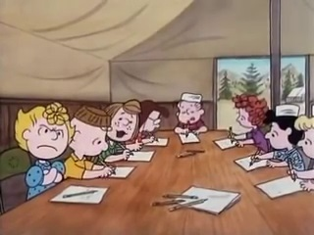
ANALISI E PRODUZIONE DI UN TESTO ARGOMENTATIVO

Slide 13
LE CARATTERISTICHE
Scelta tra 3 testi di ambiti culturali diversi: artistico-letterario, socio-storico-economico, scientifico-tecnologico, filosofico
I testi proposti possono essere saggi o editoriali o articoli di «grandi penne»
I temi sono di importanza rilevante sul piano culturale e geopolitico
Viene richiesta una produzione personale

Slide 14
LE RICHIESTE
1° PARTE:
COMPRENSIONE
ANALISI
INTERPRETAZIONE
attraverso operazioni di riscrittura (riassunti e sintesi) e domande riguardanti il procedimento argomentativo e gli snodi testuali
2° PARTE: COMMENTO
Riflessioni sulla tesi e argomentazioni, esprimendo accordo o disaccordo oppure una diversa linea di ragionamento

Slide 15
LE NOVITA’
La prova si basa su un singolo testo (nella precedente i testi erano più di uno)
Il testo di partenza è ARGOMENTATIVO, così come deve essere quello prodotto dallo studente di cui viene messa alla prova la capacità di ragionamento
Il campo dei modelli di scrittura del testo di partenza è limitato: genere saggistico o giornalistico (di firme qualificate)

Slide 16
SUGGERIMENTI
Scegliere in base alle proprie effettive conoscenze e alle richieste della consegna, più o meno vincolanti
Verificare di avere ben compreso il testo da analizzare e di avere individuato
la TESI
le ARGOMENTAZIONI
le STRATEGIE ARGOMENTATIVE
Nel COMMENTO mettere in luce le proprie conoscenze e capacità di rielaborazione critica

Slide 17
UNA PRECISAZIONE
Nella 1° parte, alle domande di comprensione si deve rispondere attraverso un testo organico e non più in forma di brevi testi tra loro indipendenti
Un consiglio: prendere appunti su ogni risposta e poi organizzare il tutto in una «scaletta» che riproduca esattamente il ragionamento del testo proposto

Slide 18
TIPOLOGIA C
PANORAMICA

Slide 19
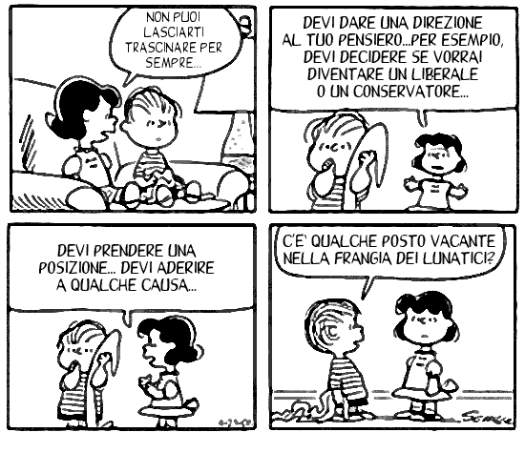
RIFLESSIONE CRITICA
DI CARATTERE
ESPOSITIVO-ARGOMENTATIVO
SU TEMATICHE DI ATTUALITA’

Slide 20
LE CARATTERISTICHE
Problematiche di attualità: temi socio-culturali, esperienziali ed esistenziali
Riflettere con spirito critico sul tema proposto
Mettere in campo conoscenze acquisite nel corso degli studi e opinioni personali
Elaborare un testo di carattere espositivo-argomentativo
La traccia può essere accompagnata da un breve testo di appoggio con spunti ulteriori di riflessione

Slide 21
LE NOVITA’
La consegna richiede una STRUTTURAZIONE del testo scandita in modo più evidente, con la suddivisione in paragrafi muniti di un titolo e con l’accompagnamento di un titolo generale
Vengono evidenziate le componenti critiche e argomentative
Tematiche di attualità nei medesimi ambiti culturali delle prime due tipologie
Testo d’appoggio da cui partire

Slide 22
SUGGERIMENTI
Verificare di avere ben compreso la consegna e il testo d’appoggio
L’esposizione deve essere STRUTTURATA, ordinata e lineare
Lo svolgimento deve essere PERTINENTE rispetto alla traccia e COERENTE nella formulazione dei titoli
Mettere in luce le proprie CONOSCENZE sull’argomento e la capacità di esprimere e motivare giudizi critici e valutazioni personali

